Slide 1
Презентация для 6 класса по инвариантному модулю «Создание изделий из текстильных и поделочных материалов»
Бабешко
Виктория Григорьевна
Учитель трудового обучения
Моу «профильной гимназии№122 г.Донецка»

Slide 2
Упражнение «Букет настроения »
фиолетовый цветок –стресс,
зеленый цветок – уверенность,
красный цветок – агрессивность,
желтый цветок – веселье,
оранжевый цветок- активность,
черный цветок – страх,
синий цветок –покой, удовольствие.

Slide 3
«По одежке встречают, по уму провожают».
Как вы думаете, о чем у нас сегодня пойдет речь?
Что такое одежда и для чего она предназначена?
Как различается одежда по назначению?
Каким требованиям должна отвечать одежда?
Назовите ассортимент женской одежды.
Какие специалисты участвуют в создании одежды?

Slide 4
Тема урока: Конструирование и моделирование. Понятие «одежда», «проектирование», «конструирование». Эстетические, гигиенические, эксплуатационные требования к одежде. Мерки, необходимые для построения основы чертежа юбки. Правила снятия мерок

Slide 5
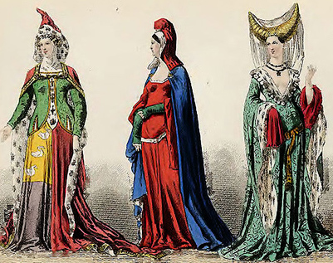
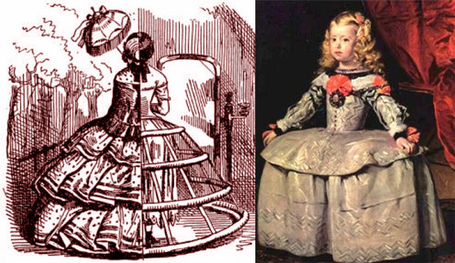
возникновение юбки, как вида одежды…
мода XV века
мода XVI века

Slide 6
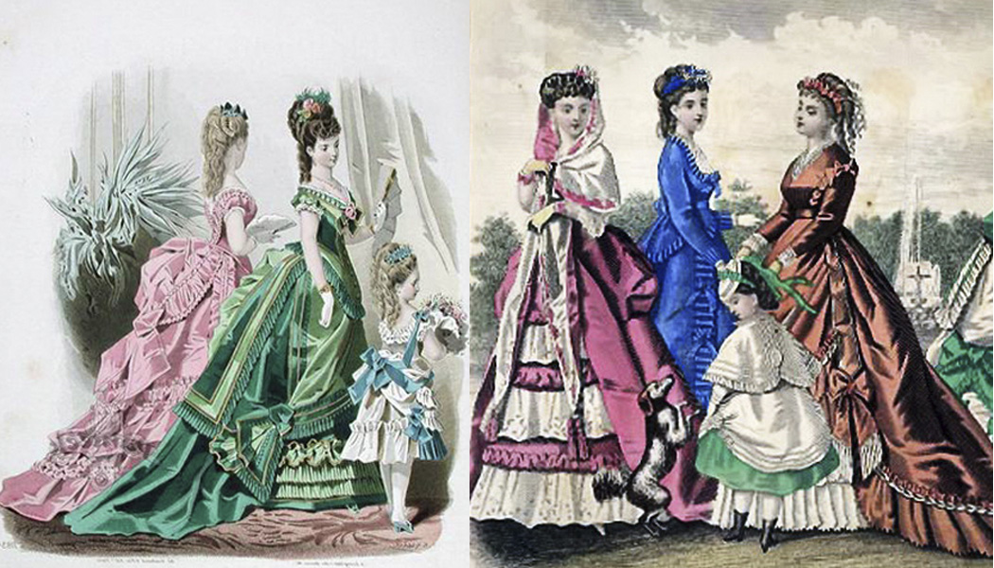
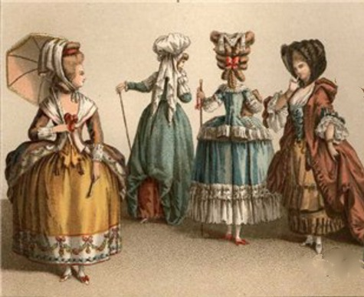
возникновение юбки, как вида одежды…
мода XVII века
мода XVIII века

Slide 7
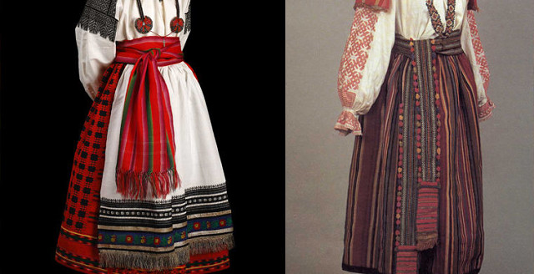
Деревенская юбка- понева

Slide 8
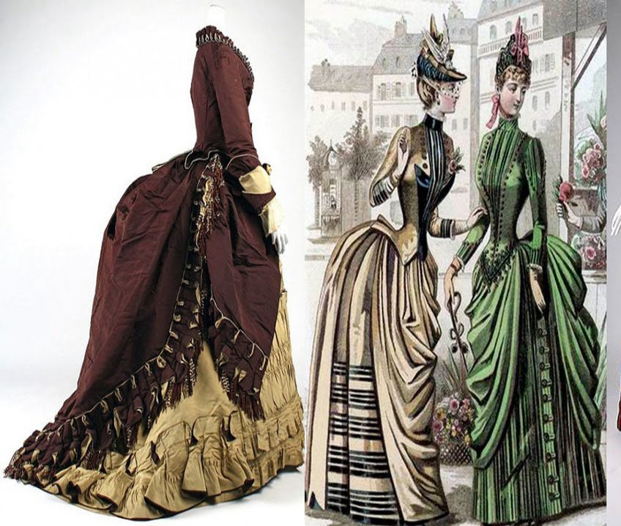
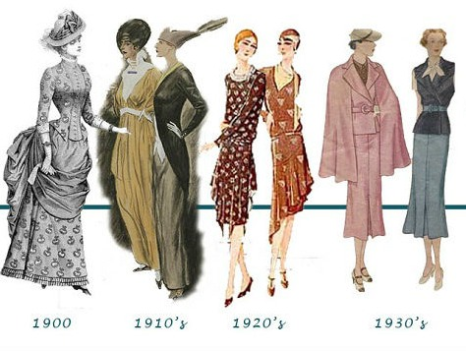
возникновение юбки, как вида одежды…
мода XIX века
мода XX века

Slide 9
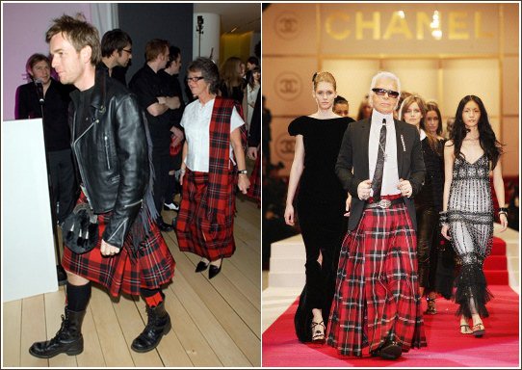
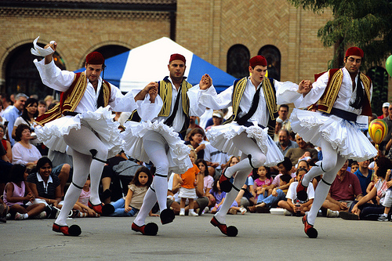
Мы привыкли считать, что юбка – сугубо женский вид одежды, однако в некоторых странах (Шотландия, Греция) юбки носят и мужчины.

Slide 10
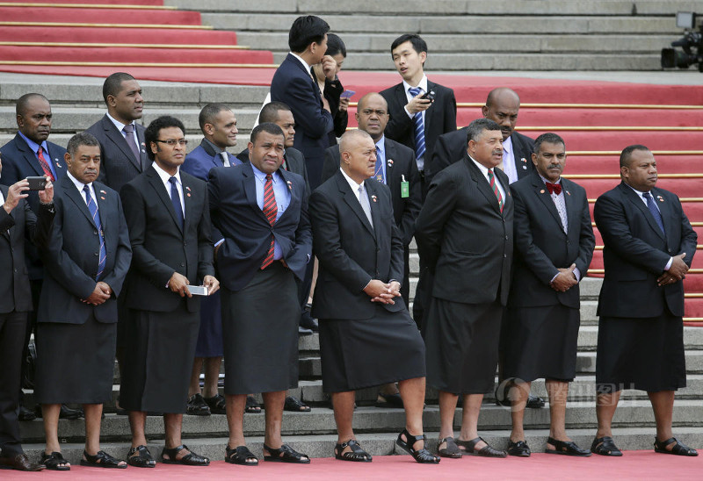
На Фиджи мужские юбки входят в обязательный дресс-код чиновников, военную форму, в них ходят бизнесмены, офисные работники.

Slide 11
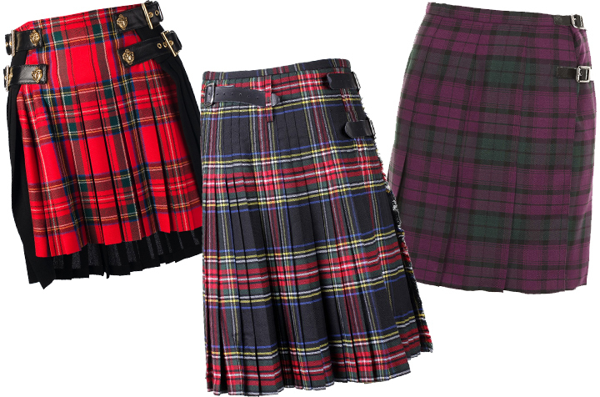
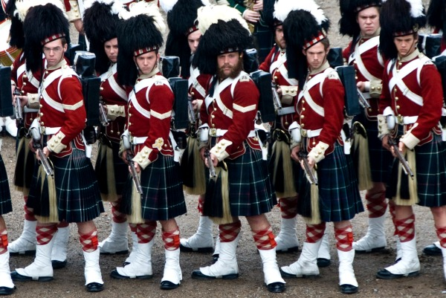
Википедия:
"Юбка (фр. jupe) — предмет верхней одежды, покрывающий нижнюю часть тела. Юбка представляет собой кусок ткани, обернутый вокруг талии. В Европе юбка традиционно считается элементом женской одежды, однако в Шотландии встречается килт — мужская юбка. Юбка эволюционировала из набедренной повязки".

Slide 12
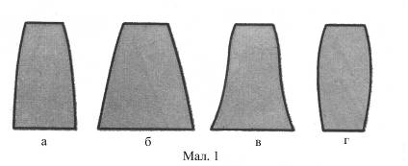
По силуэту различают юбки: прямые (рис. 1, а), трапециевидные (рис 1,6), расширенные книзу (рис. 1, в), зауженные книзу (рис. 1, г).

Slide 13
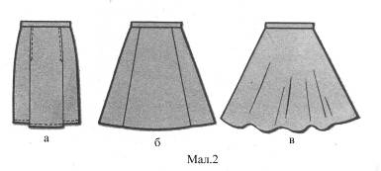
По конструкции различают три основных покроя юбок: прямые, клиньевые, конические.

Slide 14
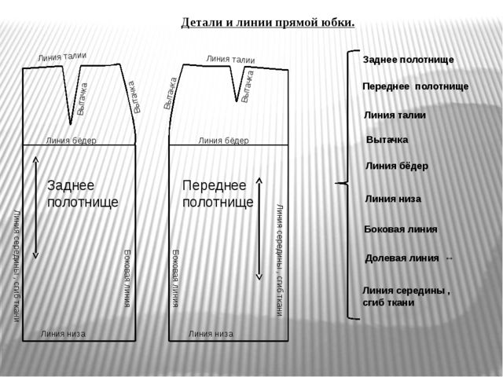
Прямые юбки состоят из двух деталей: переднего и заднего полотнища. Юбка прямого покроя плотно облегает фигуру. Прямые юбки могут иметь разрезы, различные складки или кокетки, сборки, карманы и т.д.

Slide 15
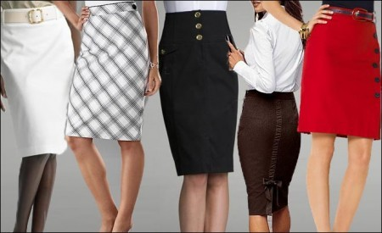

Slide 16
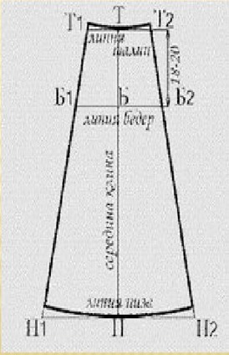
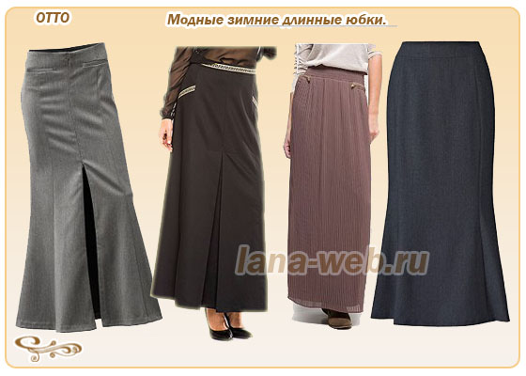
Клиньевые состоят из нескольких одинаковых клиньев расширяющихся к низу, Число клиньев может быть любым

Slide 17
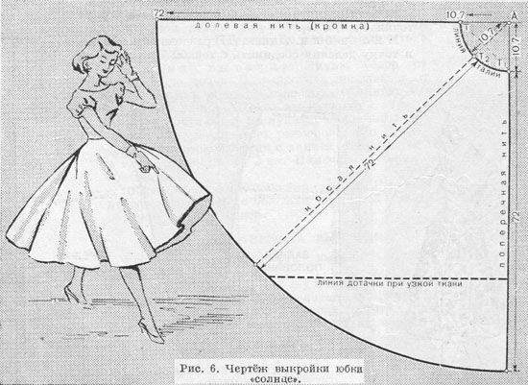
Конические юбки самые простые по конструкции, их можно строить прямо на ткани, без лекал. Конические юбки состоят из одной или двух деталей и не имеют вытачек

Slide 18
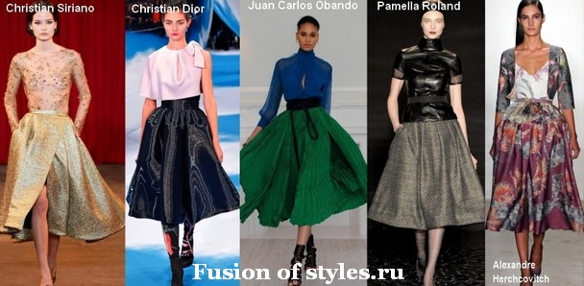

Slide 19
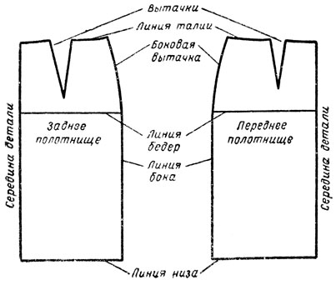
Конструктивные пояса - это основные горизонтальные линии, которые условно делят фигуру по горизонтали через основные опорные точки.

Slide 20
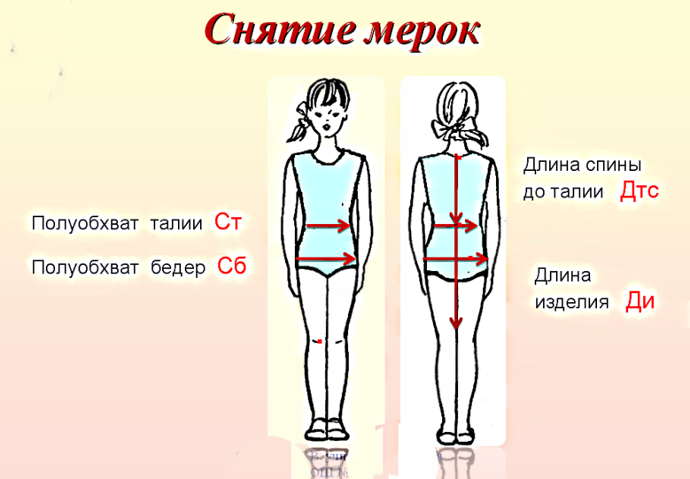
Снятие мерок для конструирования юбки

Slide 21
Снятие мерок для конструирования юбки
Название мерки | Буквенное обозначение | Назначение | Как правильно снимать мерку | Примерная величина мерки в см.
Полуобхват талии | Ст | Определение ширины изделия по линии талии | Горизонтально вокруг туловища по линии талии
Полуобхват бедер | Сб | Определение ширины изделия по линии бедер | Горизонтально вокруг туловища; сзади через наиболее выступающие точки ягодиц; спереди с учетом выступа живота
Длина спины до талии | Дст | Определение расстояния от линии талии до линии бедер | От седьмого шейного позвонка по позвоночнику до шнурка, фиксирующего линию талии
Длина изделия | Ди | Определение длины изделия | От линии талии до желаемой длины изделия

Slide 22


Slide 23
Текущий инструктаж
При снятии мерок нужно помнить следующее.
Мерки снимают по правой стороне фигуры.
Талию предварительно опоясывают пояском.
При снятии мерок измеряемый должен стоять прямо без напряжения.
Мерки снимают сантиметровой лентой. При измерении сантиметровую ленту не следует натягивать или ослаблять.
Мерки длины записывают полностью. Мерки ширины и обхватов записывают в половинном размере, так как чертеж строят на одну половину фигуры.
Все величины записывают в сантиметрах

Slide 24
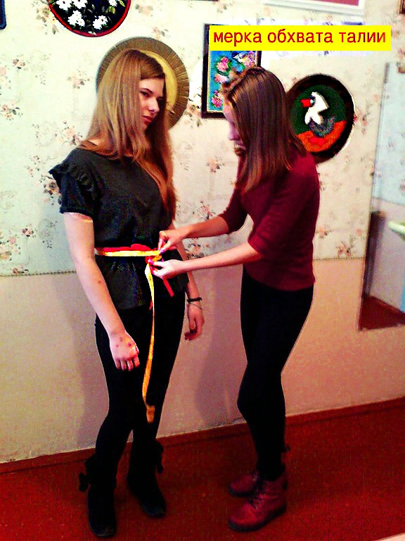
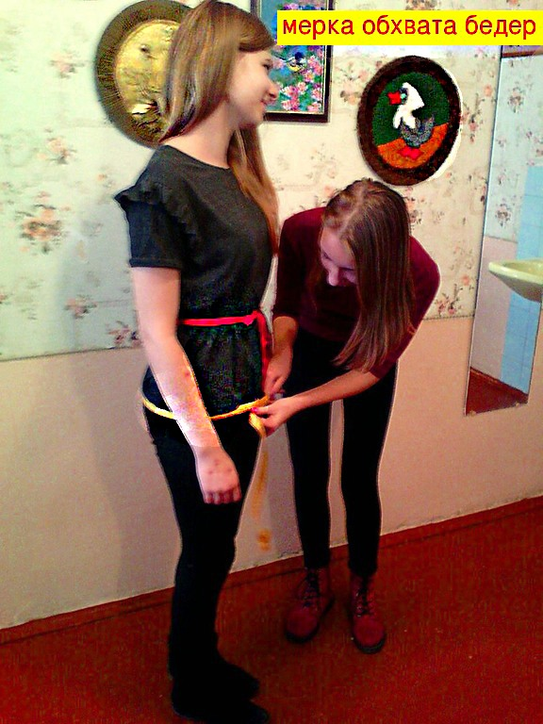
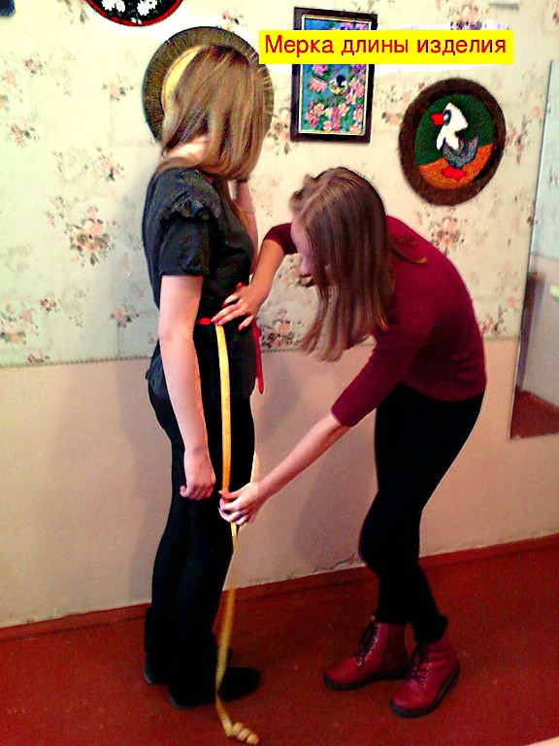
Практическая работа и текущий инструктаж.
1. Ролевая игра "Заказчик-закройщик". Ученицы делятся на пары."Закройщик" снимает с "Заказчика" мерки и записывает их в тетрадь "Заказчика". Затем девочки меняются ролями.

Slide 25
Закрепление нового материала:
- Перечислите мерки, необходимые для построения чертежа юбки.
- Как обозначаются эти мерки?
- Как правильно снять эти мерки?
- Назначение мерок.
- Какие конструкции юбок вы знаете?
- Какие силуэты юбок вы знаете?

Slide 26
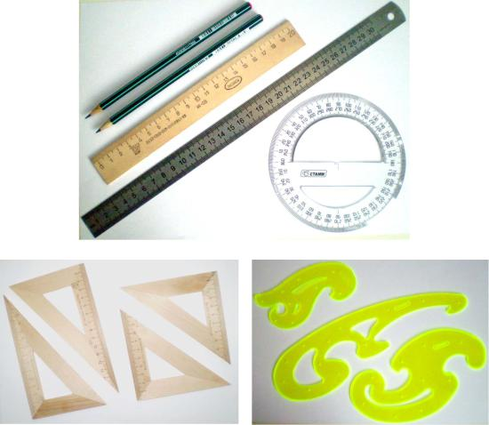
Домашнее задание: поготовить чертежные инструменты для построения чертежа.

